Slide 1
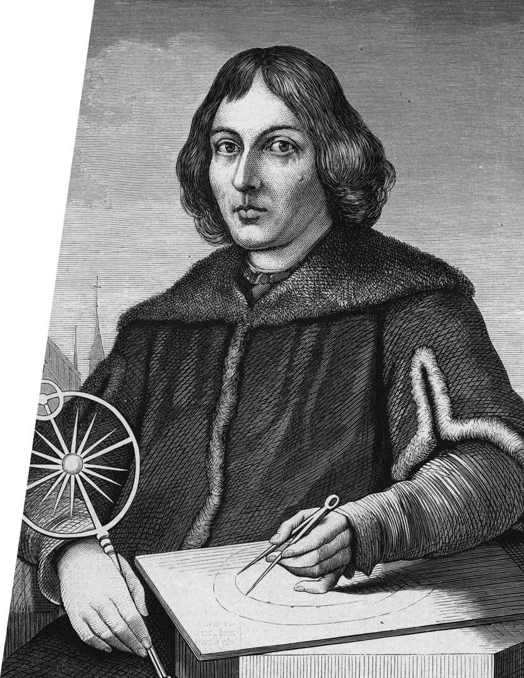
Движение по окружности
Николай Коперник

Slide 2
Механическое движение
Механическое движение
изменение положения тел (или частей тела) относительно друг друга в пространстве с течением времени.
Прямолинейное движение
Прямолинейное движение
такое движение материальной точки, при котором траектория движения представляет собой прямую линию.
Криволинейное движение
Криволинейное движение
такое движение материальной точки, при котором траектория движения представляет собой кривую линию.

Slide 3
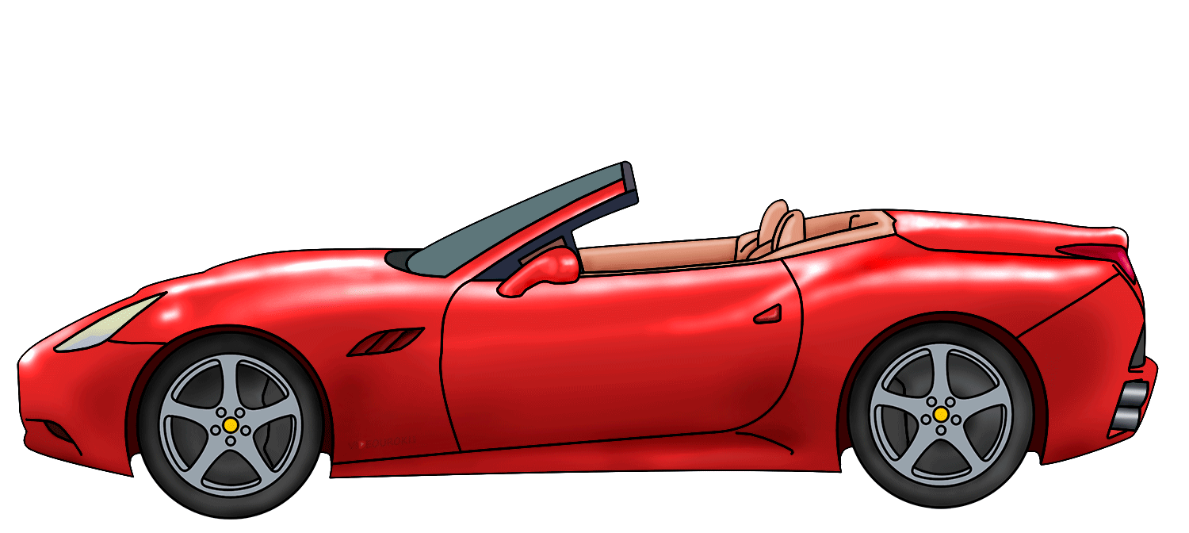
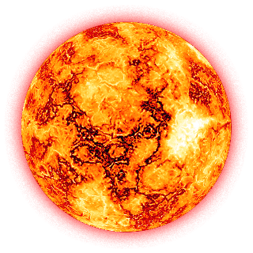
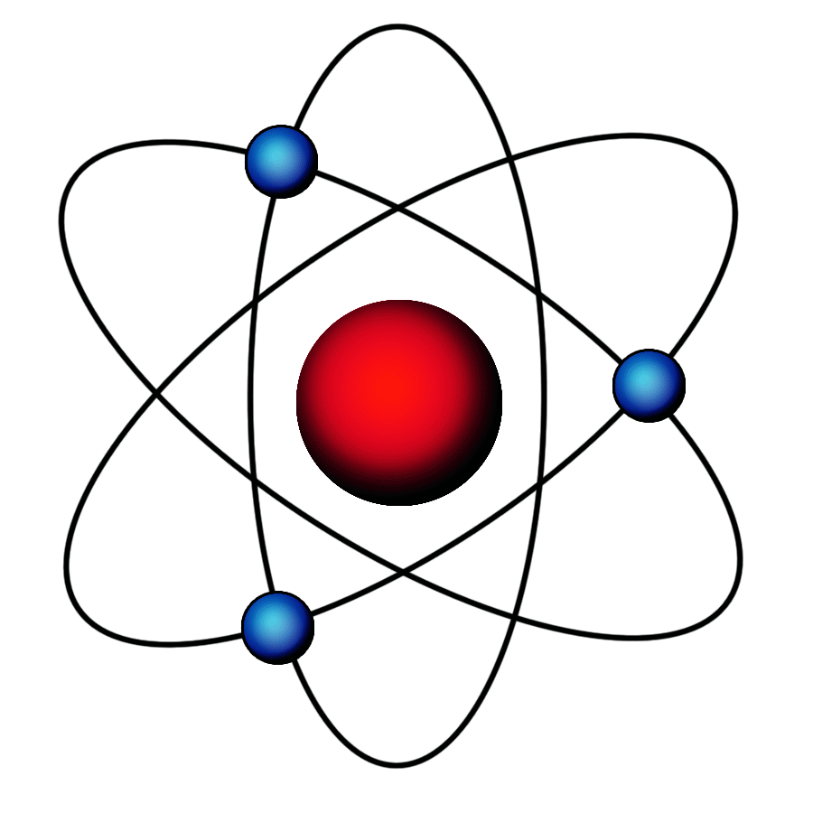
Движение тела по окружности

Slide 4
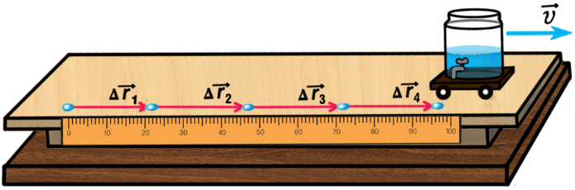
Равномерное прямолинейное движение (РПД)
Равномерное прямолинейное движение
v
РПД $\vec{υ}=\vec{const}$
движение, при котором тело за любые равные промежутки времени совершает равные перемещения.
$$\vec{υ}=\lim_{Δt→0}{\frac{Δ\vec{r}}{Δt}}={\vec{r}}_{t}^{′}$$
Скорость
векторная физическая величина, численно равная отношению перемещения к промежутку времени, за который оно произошло, и направленная вдоль перемещения.

Slide 5
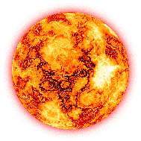
Движение тела по окружности
Равномерное движение по окружности
движение, при котором тело за любые равные промежутки времени описывает одинаковые дуги.
$$\vec{υ}$$
весна
(3 месяца)
зима
(3 месяца)
Направление вектора скорости
$$\vec{υ}$$
вектор скорости всегда направлен по касательной к этой окружности в данной точке.
$$\vec{υ}$$
лето
(3 месяца)
осень
(3 месяца)
$$\vec{υ}$$

Slide 6
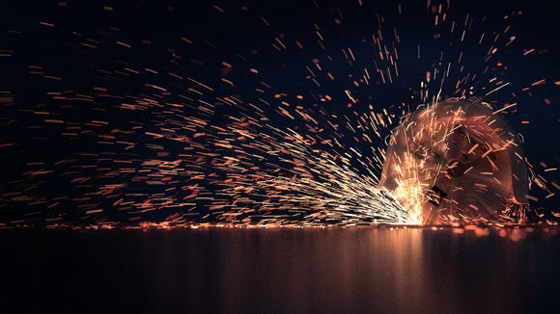
Движение тела по окружности
Равномерное движение по окружности
движение, при котором тело за любые равные промежутки времени описывает одинаковые дуги.
Направление вектора скорости
вектор скорости всегда направлен по касательной к этой окружности в данной точке.

Slide 7
Движение тела по окружности
Равномерное движение по окружности
движение, при котором тело за любые равные промежутки времени описывает одинаковые дуги.
$$\vec{υ}$$
Направление вектора скорости
$$\vec{υ}$$
вектор скорости всегда направлен по касательной к этой окружности в данной точке.
$$\vec{υ}$$
Любое криволинейное движение является ускоренным.
$$\vec{υ}$$

Slide 8
Движение тела по окружности
$$\vec{υ}$$
B
$$\vec{υ}$$
$$\vec{υ}$$
$$\vec{υ}$$
$$Δ\vec{r}$$
$$\vec{υ}$$
A

Slide 9
Движение тела по окружности
Модуль линейной скорости
равен отношению длины дуги окружности к промежутку времени, за который эта дуга пройдена.
$$υ=\frac{l}{Δt}$$
— линейная скорость.
$$\vec{a}=\lim_{Δt→0}{\frac{Δ\vec{υ}}{Δt}}$$
— мгновенное ускорение.
Мгновенное ускорение
отношение изменения скорости к промежутку времени, за который это изменение произошло, при ∆𝑡 → 0.

Slide 10
Движение тела по окружности
Модуль линейной скорости
равен отношению длины дуги окружности к промежутку времени, за который эта дуга пройдена.
$$υ=\frac{l}{Δt}$$
— линейная скорость.
$$\vec{a}=\lim_{Δt→0}{\frac{Δ\vec{υ}}{Δt}}$$
— мгновенное ускорение.
Мгновенное ускорение
$$A$$
$$B$$
отношение изменения скорости к промежутку времени, за который это изменение произошло, при ∆𝑡 → 0.
$$∆\vec{r}$$
$$R$$
$$R$$
Угол поворота
$$Δφ$$
физическая величина, характеризующая перемещение всего вращающегося тела за малый промежуток времени.

Slide 11
Движение тела по окружности
Модуль линейной скорости
равен отношению длины дуги окружности к промежутку времени, за который эта дуга пройдена.
$$\left|{\vec{υ}}_{A}\right|=\left|{\vec{υ}}_{B}\right|;$$
$$∆t→0$$
$${\vec{υ}}_{A}$$
$${\vec{υ}}_{A}$$
$${\vec{υ}}_{A}$$
Мгновенное ускорение
$$A$$
$$B$$
отношение изменения скорости к промежутку времени, за который это изменение произошло, при ∆𝑡 → 0.
$$∆\vec{r}$$
$${\vec{υ}}_{B}$$
$$∆\vec{υ}$$
$$R$$
$$R$$
Угол поворота
$$Δφ$$
физическая величина, характеризующая перемещение всего вращающегося тела за малый промежуток времени.

Slide 12
Движение тела по окружности
Модуль линейной скорости
равен отношению длины дуги окружности к промежутку времени, за который эта дуга пройдена.
$$\left|{\vec{υ}}_{A}\right|=\left|{\vec{υ}}_{B}\right|;$$
$$∆t→0$$
$${\vec{υ}}_{A}$$
$${\vec{υ}}_{A}$$
Мгновенное ускорение
$$A$$
$${\vec{υ}}_{B}$$
$$B$$
$${\vec{υ}}_{A}$$
отношение изменения скорости к промежутку времени, за который это изменение произошло, при ∆𝑡 → 0.
$$∆\vec{r}$$
$${\vec{υ}}_{B}$$
$$∆\vec{υ}$$
$$Δφ$$
$$∆\vec{υ}$$
$$R$$
$$R$$
Угол поворота
$$Δφ$$
физическая величина, характеризующая перемещение всего вращающегося тела за малый промежуток времени.
$$A$$
$$∆\vec{r}$$
$$B$$

Slide 13
Движение тела по окружности
Модуль линейной скорости
равен отношению длины дуги окружности к промежутку времени, за который эта дуга пройдена.
$$\left|{\vec{υ}}_{A}\right|=\left|{\vec{υ}}_{B}\right|;$$
$$∆t→0$$
Мгновенное ускорение
$$C$$
$${\vec{υ}}_{B}$$
отношение изменения скорости к промежутку времени, за который это изменение произошло, при ∆𝑡 → 0.
$${\vec{υ}}_{A}$$
$$Δφ$$
$$Δφ$$
$$∆\vec{υ}$$
$$R$$
$$R$$
$$C^{′}$$
$$R$$
$$R$$
Угол поворота
$${\vec{υ}}_{B}$$
$$Δφ$$
$${\vec{υ}}_{A}$$
физическая величина, характеризующая перемещение всего вращающегося тела за малый промежуток времени.
$$A$$
$$A$$
$$∆\vec{r}$$
$$B$$
$$B$$
$$B$$
$$A$$
$$∆\vec{r}$$
$$∆\vec{υ}$$

Slide 14
Движение тела по окружности
Модуль линейной скорости
равен отношению длины дуги окружности к промежутку времени, за который эта дуга пройдена.
$$\left|{\vec{υ}}_{A}\right|=\left|{\vec{υ}}_{B}\right|;$$
$$∆t→0$$
$$⟹∆φ→0$$
$$⟹∠AC^{′}B→0.$$
$$∆ABC \sim ∆ABC^{′} \left(по двум сторонам и углу между ними\right).$$
$$∠BAC^{′}=∠C^{′}BA=90°.$$
$${\vec{a}}_{ц}$$
— центростремительное ускорение.
Мгновенное ускорение
$$C$$
отношение изменения скорости к промежутку времени, за который это изменение произошло, при ∆𝑡 → 0.
$$Δφ$$
$$R$$
$$C^{′}$$
$$R$$
Угол поворота
$${\vec{υ}}_{B}$$
$$Δφ$$
$${\vec{υ}}_{A}$$
$${\vec{a}}_{ц}$$
физическая величина, характеризующая перемещение всего вращающегося тела за малый промежуток времени.
$$A$$
$$∆\vec{r}$$
$$B$$
$$B$$
$$A$$
$$∆\vec{υ}$$

Slide 15
Движение тела по окружности
Модуль линейной скорости
равен отношению длины дуги окружности к промежутку времени, за который эта дуга пройдена.
$$\left|{\vec{υ}}_{A}\right|=\left|{\vec{υ}}_{B}\right|;$$
$$∆t→0$$
$$⟹∆φ→0$$
$$⟹∠AC^{′}B→0.$$
$$∆ABC \sim ∆ABC^{′} \left(по двум сторонам и углу между ними\right).$$
$$a_{ц}=\frac{υ^{2}}{R}$$
$$a_{ц}=\frac{υ^{2}}{R}$$
$$∠BAC^{′}=∠C^{′}BA=90°.$$
$$⟹a_{ц}=\frac{υ^{2}}{R}$$
$$\frac{∆υ}{υ}=\frac{Δr}{R}$$
$$=\frac{υΔt}{R}$$
$$⟹\frac{∆υ}{Δt}=\frac{υ∙υ}{R}$$
— центростремительное ускорение.
$${\vec{a}}_{ц}$$
— центростремительное ускорение.
Мгновенное ускорение
$$C$$
отношение изменения скорости к промежутку времени, за который это изменение произошло, при ∆𝑡 → 0.
$$Δφ$$
$$C^{′}$$
$$R$$
$$R$$
Угол поворота
$$υ_{B}$$
$$Δφ$$
$$υ_{A}$$
$${\vec{a}}_{ц}$$
физическая величина, характеризующая перемещение всего вращающегося тела за малый промежуток времени.
$$A$$
$$∆\vec{r}$$
$$B$$
$$B$$
$$A$$
$$∆υ$$

Slide 16
Движение тела по окружности
Период обращения
$$T=\frac{∆t}{N}$$
промежуток времени, за который тело совершает один полный оборот по окружности.
— период обращения.

Slide 17
Движение тела по окружности
Период обращения
$$T=\frac{∆t}{N}$$
промежуток времени, за который тело совершает один полный оборот по окружности.
— период обращения.
$$\left[T\right]=\left[с\right].$$
$$ν=\frac{1}{T}=\frac{N}{Δt}$$
Частота обращения
— частота обращения.
число оборотов в единицу времени.
$$\left[ν\right]=\left[Гц\right]$$
$$=\left[с^{−1}\right].$$
Угловая скорость
$$ω=\frac{Δφ}{Δt}$$
— угловая скорость.
отношение угла поворота радиуса, проведенного к точке, к промежутку времени, в течение которого совершен этот поворот.
$$\left[ω\right]=\left[\frac{рад}{с}\right].$$

Slide 18
Движение тела по окружности
Период обращения
$$T=\frac{∆t}{N}$$
промежуток времени, за который тело совершает один полный оборот по окружности.
— период обращения.
$$v$$
$$ν=\frac{1}{T}=\frac{N}{Δt}$$
— частота обращения.
$$ω$$
$$φ$$
$$ω=\frac{Δφ}{Δt}$$
$$ν=\frac{1}{T}=\frac{N}{Δt}$$
— частота обращения.
Частота обращения
— угловая скорость.
$$φ=2π$$
$$R$$
число оборотов в единицу времени.
$$ω=\frac{2π}{T}$$
$$=2πν$$
Угловая скорость
$$υ=\frac{2πR}{T}$$
$$ω=\frac{Δφ}{Δt}$$
$$=2πνR$$
— линейная скорость.
— угловая скорость.
отношение угла поворота радиуса, проведенного к точке, к промежутку времени, в течение которого совершен этот поворот.
$$υ=ωR$$
— связь между линейной скоростью
$$l=2πR$$
и угловой.

Slide 19
Движение тела по окружности
Период обращения
$$T=\frac{∆t}{N}$$
промежуток времени, за который тело совершает один полный оборот по окружности.
— период обращения.
$$v$$
$$ν=\frac{1}{T}=\frac{N}{Δt}$$
— частота обращения.
$$ω$$
$$φ$$
$$ω=\frac{Δφ}{Δt}$$
$$=\frac{2π}{T}$$
$$=2πν$$
— угловая скорость.
Частота обращения
— угловая скорость.
$$φ=2π$$
$$R$$
число оборотов в единицу времени.
$$υ=\frac{2πR}{T}$$
$$ω=\frac{2π}{T}$$
$$=\frac{2π}{T}$$
$$=2πν$$
— линейная скорость.
$$=2πνR$$
$$υ=ωR$$
— связь между линейной скоростью
Угловая скорость
$$υ=\frac{2πR}{T}$$
$$=2πνR$$
— линейная скорость.
отношение угла поворота радиуса, проведенного к точке, к промежутку времени, в течение которого совершен этот поворот.
и угловой.
$$υ=ωR$$
— связь между линейной скоростью
$$l=2πR$$
$$a_{ц}=\frac{υ^{2}}{R}$$
$$=ω^{2}R$$
— центрострем. ускорение.
и угловой.

Slide 20
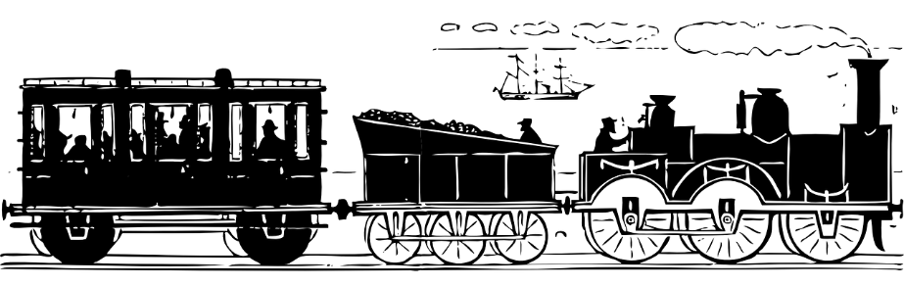
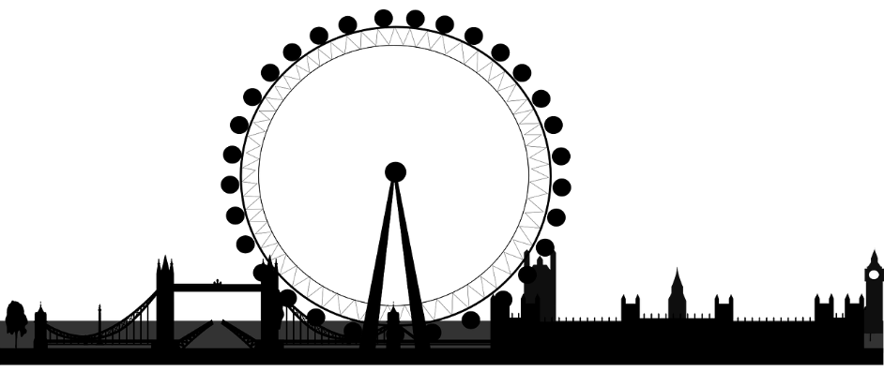
Движение твердых тел
Твердое тело
тело, изменением размеров и формы которого можно пренебречь.
Поступательное движение
движение, при котором прямая, проходящая через любые две точки тела, перемещается, оставаясь параллельной самой себе.
Вращательное движение
движение, при котором все точки тела двигаются по окружности. Центры этих окружностей лежат на оси вращения.

Slide 21
Движение твердых тел
Твердое тело
тело, изменением размеров и формы которого можно пренебречь.
ось вращения
Поступательное движение
движение, при котором прямая, проходящая через любые две точки тела, перемещается, оставаясь параллельной самой себе.
Вращательное движение
движение, при котором все точки тела двигаются по окружности. Центры этих окружностей лежат на оси вращения.

Slide 22
Движение твердых тел
Твердое тело
тело, изменением размеров и формы которого можно пренебречь.
$$T=\frac{∆t}{N}$$
— период обращения.
Поступательное движение
$$ν=\frac{1}{T}=\frac{N}{Δt}$$
— частота обращения.
движение, при котором прямая, проходящая через любые две точки тела, перемещается, оставаясь параллельной самой себе.
$$ω=\frac{Δφ}{Δt}$$
$$=\frac{2π}{T}$$
$$=2πν$$
— угловая скорость.
$$υ=\frac{2πR}{T}$$
$$=2πνR$$
$$=ωR$$
— линейная скорость.
Вращательное движение
$$a_{ц}=\frac{υ^{2}}{R}$$
движение, при котором все точки тела двигаются по окружности. Центры этих окружностей лежат на оси вращения.
$$=ω^{2}R$$
— центростремительное
ускорение.

Slide 23
Движение твердых тел
Поступательное движение
Твердое тело
движение, при котором прямая, проходящая через любые две точки тела, перемещается, оставаясь параллельной самой себе.
тело, изменением размеров и формы которого можно пренебречь.
$$T=\frac{∆t}{N}$$
— период обращения.
Поступательное движение
$$ν=\frac{1}{T}=\frac{N}{Δt}$$
— частота обращения.
движение, при котором прямая, проходящая через любые две точки тела, перемещается, оставаясь параллельной самой себе.
Вращательное движение
$$ω=\frac{Δφ}{Δt}$$
$$=\frac{2π}{T}$$
$$=2πν$$
— угловая скорость.
движение, при котором все точки тела двигаются по окружности. Центры этих окружностей лежат на оси вращения.
$$υ=\frac{2πR}{T}$$
$$=2πνR$$
$$=ωR$$
— линейная скорость.
Вращательное движение
$$a_{ц}=\frac{υ^{2}}{R}$$
Любое движение твердого тела можно представить, как сумму поступательного и вращательного движений.
$$=ω^{2}R$$
— центростремительное
движение, при котором все точки тела двигаются по окружности. Центры этих окружностей лежат на оси вращения.
ускорение.

Slide 24
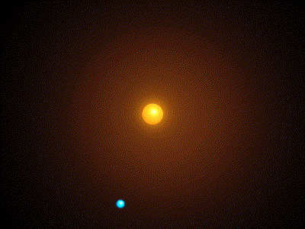
Движение твердых тел
Поступательное движение
движение, при котором прямая, проходящая через любые две точки тела, перемещается, оставаясь параллельной самой себе.
$$T=\frac{∆t}{N}$$
— период обращения.
$$ν=\frac{1}{T}=\frac{N}{Δt}$$
— частота обращения.
Вращательное движение
$$ω=\frac{Δφ}{Δt}$$
$$=\frac{2π}{T}$$
$$=2πν$$
— угловая скорость.
движение, при котором все точки тела двигаются по окружности. Центры этих окружностей лежат на оси вращения.
$$υ=\frac{2πR}{T}$$
$$=2πνR$$
$$=ωR$$
— линейная скорость.
$$a_{ц}=\frac{υ^{2}}{R}$$
Любое движение твердого тела можно представить, как сумму поступательного и вращательного движений.
$$=ω^{2}R$$
— центростремительное
ускорение.

Slide 25
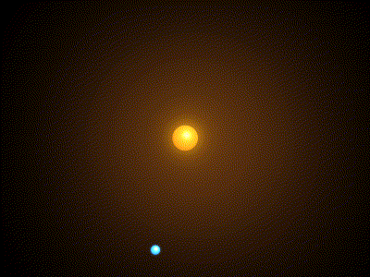
Движение твердых тел
Поступательное движение
движение, при котором прямая, проходящая через любые две точки тела, перемещается, оставаясь параллельной самой себе.
Вращательное движение
движение, при котором все точки тела двигаются по окружности. Центры этих окружностей лежат на оси вращения.
Любое движение твердого тела можно представить, как сумму поступательного и вращательного движений.

Slide 26
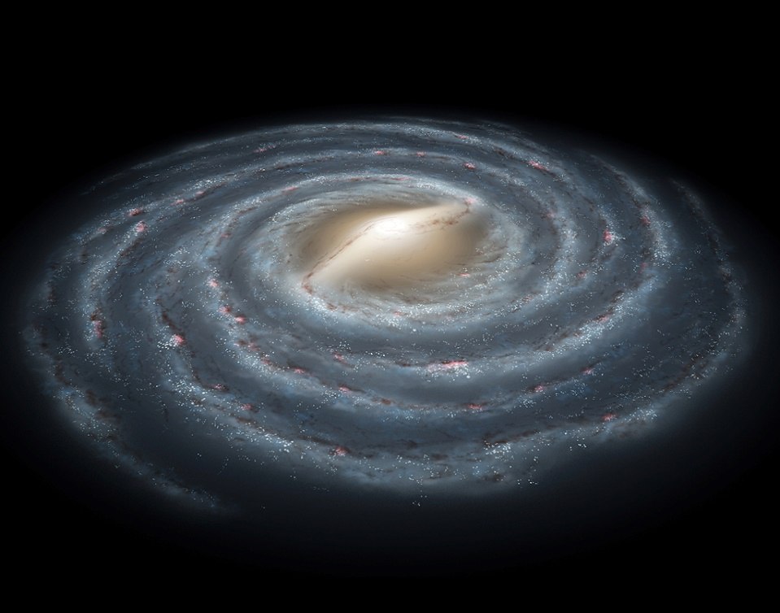
Движение твердых тел
Поступательное движение
движение, при котором прямая, проходящая через любые две точки тела, перемещается, оставаясь параллельной самой себе.
Вращательное движение
движение, при котором все точки тела двигаются по окружности. Центры этих окружностей лежат на оси вращения.
Любое движение твердого тела можно представить, как сумму поступательного и вращательного движений.

Slide 27
Движение тела по окружности

